Slide 1
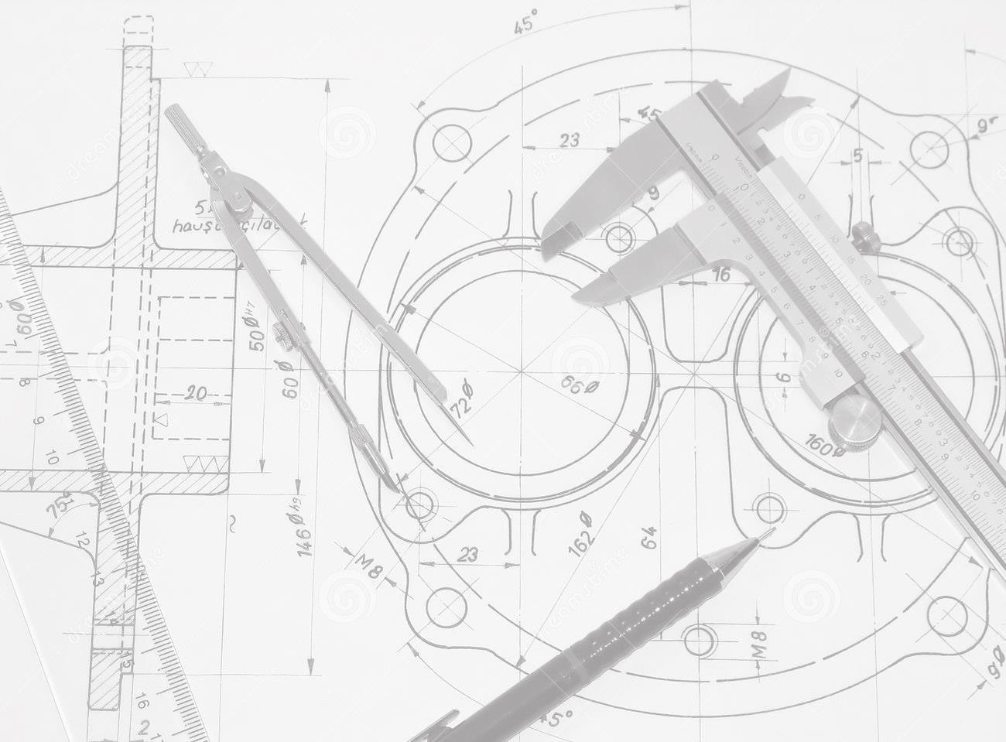
Guest 1
2024-05-01 20:55:41
--------------------------------------------
Está ótimo!
Guest 2
2024-05-01 20:55:41
--------------------------------------------
Está ótimo!
Desenho Técnico
Prof. João Climaco Borba Soll
Prof. Álisson Renan Stochero da Silva
Contato: joaosoll@ifsul.edu.br
Sul
Instituto Federal Sul-rio-grandense | campus Sapucaia do Sul
1

Slide 2
Desenho técnico
Desenho Técnico Mecânico é o projeto da forma de objetos destinados à fabricação de objetos em série. O Projetista Mecânico (Mechanical Designer) é responsável pela forma dos produtos da sua empresa e sociedade; por isso deve considerar no seu trabalho a complexidade de relações entre produto, máquinas/equipamentos e ambiente, produto e usuário, isto é, fatores tecnológicos, econômicos, sociais e culturais do ambiente.
O desenho técnico é uma linguagem gráfica utilizada na indústria. Para que esta linguagem seja entendida no mundo inteiro, existe uma série de regras internacionais que compõem as normas gerais de desenho técnico, cuja regulamentação no Brasil é feita pela ABNT – Associação Brasileira de Normas Técnicas.
Instituto Federal Sul-rio-grandense | campus Sapucaia do Sul
2

Slide 3
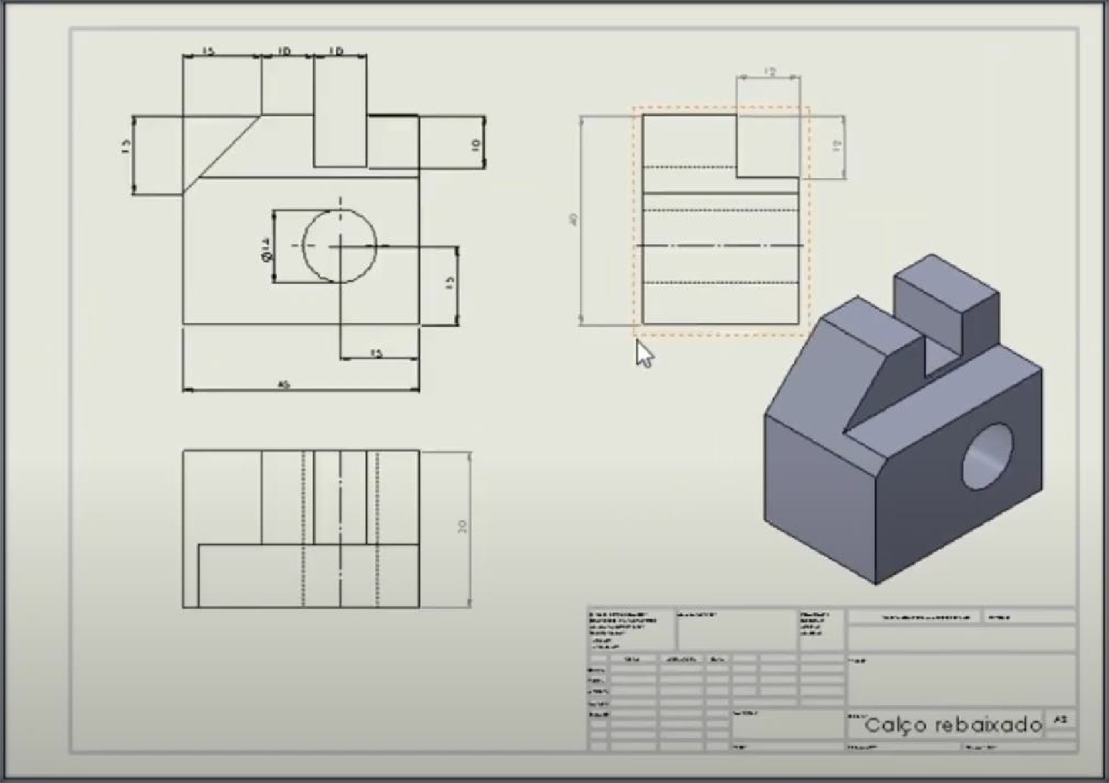
Desenho Técnico
Exemplo:
Instituto Federal Sul-rio-grandense | campus Sapucaia do Sul

Slide 4
Finalidade do desenho técnico
A nossa finalidade é estudar a linguagem do desenho técnico, de tal maneira que se possa escrevê-la, de uma maneira clara, a alguém que, familiarizado com este assunto, possa lê-la prontamente quando escrita por outro alguém para tanto, é preciso conhecer sua teoria e composição básica e ficar a par das abreviaturas e convenções adotadas.
A finalidade principal do Desenho Técnico é a representação precisa, no plano, das formas do mundo material e, portanto, tridimensional, de modo a possibilitar a reconstituição espacial das mesmas.
Instituto Federal Sul-rio-grandense | campus Sapucaia do Sul
4

Slide 5
INTRODUÇÃO
Instituto Federal Sul-rio-grandense | campus Sapucaia do Sul

Slide 6
Desenho geométrico
Geometria significa (em grego) medida da terra. O ponto, a linha, o plano e o sólido são os elementos fundamentais da geometria.
Ponto
Não tem altura, comprimento ou largura, não tem dimensões. O ponto é representado por uma letra
maiúscula de nosso alfabeto.
Linha
A linha é o deslocamento contínuo de um ponto, ou a sucessão de pontos e tem uma única dimensão. É representada por uma letra minúscula do nosso alfabeto.

Slide 7
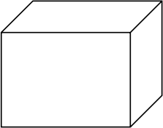
Desenho geométrico
Plano
O plano é um objeto geométrico infinito com duas dimensões, é representada por uma letra minúscula do
alfabeto grego, como por exemplo α(alfa) ou (beta) β.
Sólido
O sólido são figuras geométricas que possuem três dimensões

Slide 8
Desenho geométrico
Classificação das linhas
Podemos classificar as linhas da seguinte maneira:
a) Quanto à forma
Reta
Quebrada ou poligonal
Ondulada
Mista
Sinuosa

Slide 9
Desenho geométrico
b) Quanto a posição
Horizontal
Vertical
Inclinada
c) Quanto ao traçado

Slide 10
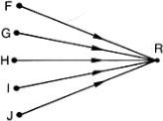
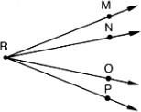
Desenho geométrico
Quanto a direção
Convergente: linhas convergentes vão todas para um mesmo ponto.
Divergentes: linhas divergentes saem todas de um mesmo ponto.
Paralelas: linhas que seguem a mesma direção mantendo a mesma distância entre si.
Perpendicular: linhas que se cruzam ou se tocam formando um ângulo reto (90º).
Convergentes
Divergentes
Paralelas
Perpendiculares

Slide 11
Desenho Técnico

Slide 12
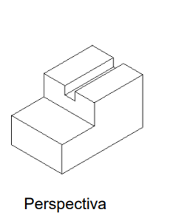
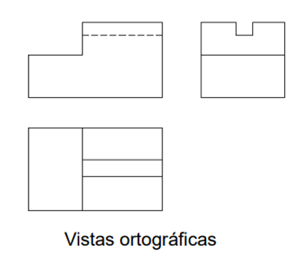
Tipos de desenho
Perspectivas – são figuras resultantes de projeção cilíndrica ou cônica sobre um único plano, com a finalidade de permitir a percepção da forma global de um objeto.
Vistas ortográficas – são figuras resultantes de projeções cilíndricas ortogonais de modo a representar com exatidão a forma do objeto com seus detalhes.

Slide 13
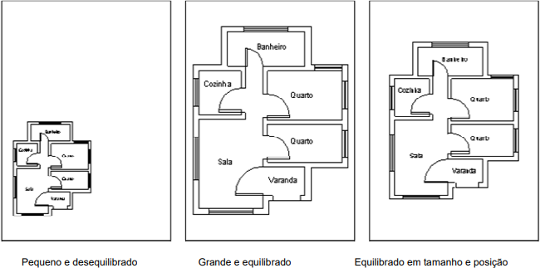
Como elaborar um desenho técnico?
Enquadramento do desenho na folha
Da mesma forma que se faz ao usar uma máquina fotográfica, é preciso enquadrar o desenho na folha. Ou seja, o desenho deve ser feito com um tamanho adequado, em uma folha de tamanho apropriado, em posição retrato ou paisagem. A palavra é equilíbrio.
Demarque a área de trabalho.
Encontre o centro da área de trabalho.
Esboce o desenho.

Slide 14
Como elaborar um desenho técnico?

Slide 15
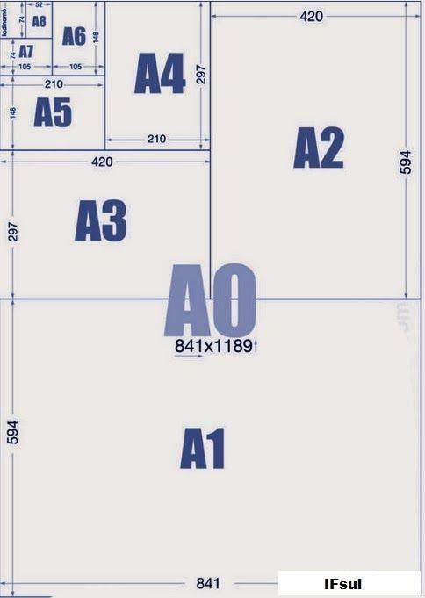
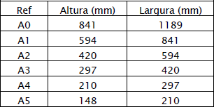
Folha de desenho

Slide 16
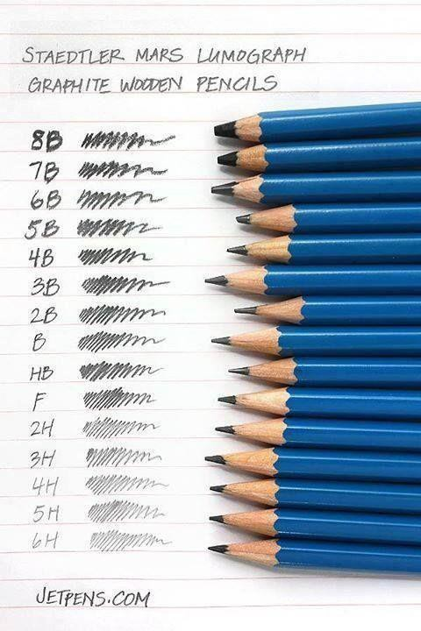
Como elaborar um desenho técnico?
Traçado

Slide 17
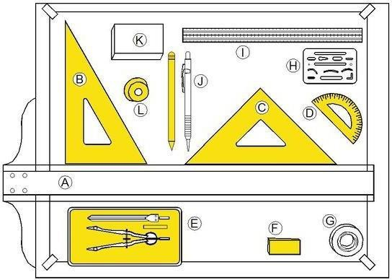
Como elaborar um desenho técnico?
Instrumentos

Slide 18
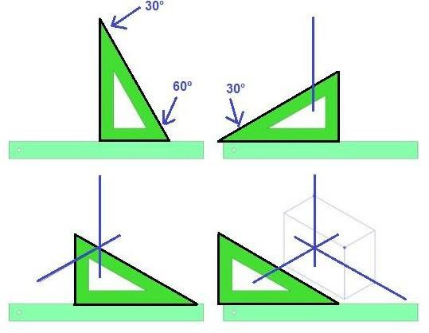
Como elaborar um desenho técnico?
Esquadros e ângulos
Paralelas
Perpendiculares

Slide 19
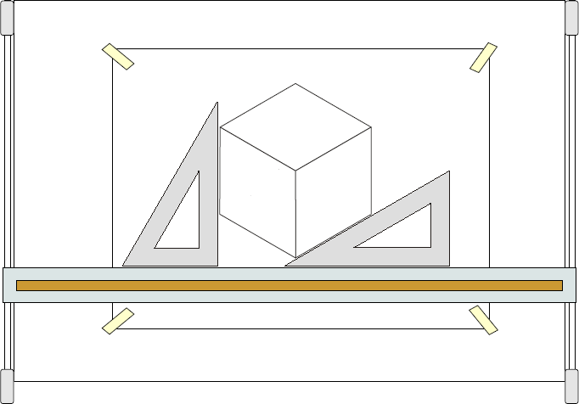
Como elaborar um desenho técnico?
Esquadros e ângulos

Slide 20
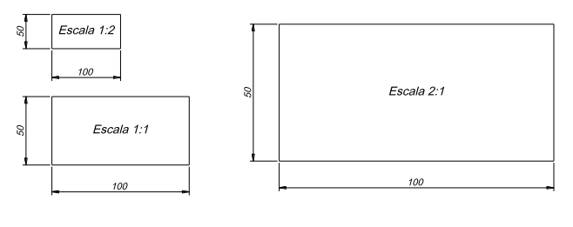
Como elaborar um desenho técnico?
Escalas
ESCALA é uma relação que se estabelece entre as dimensões de um objeto em verdadeira grandeza e aquelas que ele possui em um desenho.
Instituto Federal Sul-rio-grandense | campus Sapucaia do Sul
20

Slide 21
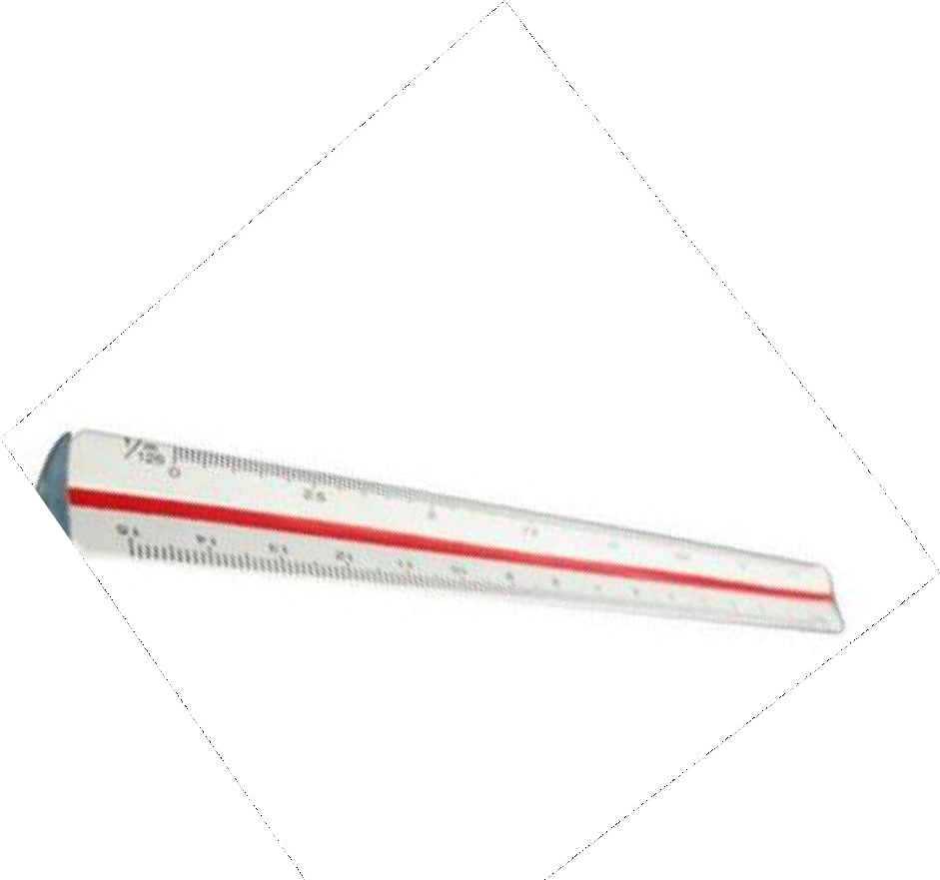
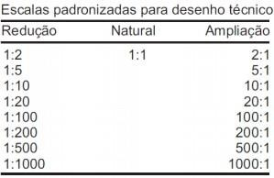
Como elaborar um desenho técnico?
Escalas
A Norma NBR 8196 OUT/1983, define que a designação completa de uma escala deve consistir da palavra
"ESCALA", seguida da indicação da relação como segue:
ESCALA 1:1, para escala natural;
ESCALA X:1, para escala de ampliação (X > 1);
ESCALA 1:X, para escala de redução (X > 1).

Slide 22
Como elaborar um desenho técnico?
Escalas
A escala a ser escolhida para um desenho depende da complexidade do objeto a ser representado e da finalidade da representação. Em todos os casos, a escala selecionada deve ser suficientemente grande para permitir uma interpretação fácil e clara da informação representada.
A escala e o tamanho do objeto em questão deverão decidir o formato da folha.
IMPORTANTE
Independente do uso de escalas reduzidas ou ampliadas, a cotagem sempre é feita com as medidas reais da peça. A escala utilizada sempre deve ser escrita na legenda.

Slide 23
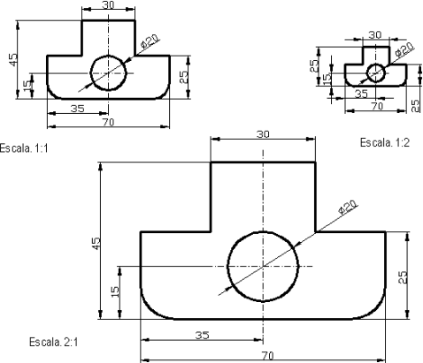
Como elaborar um desenho técnico?
Exemplos de peças em escala:
Sempre deve conter indicação
*Cotas apenas ilustrativas

Slide 24
Lembrem-se...
Desenhos técnicos são desenhados em folhas próprias para desenho!
Desenhos técnicos obrigatoriamente possuem legenda e indicação de escala!
Desenhos técnicos sempre ocupam o centro da área de trabalho!
O traçado é extremamente importante.

Slide 25
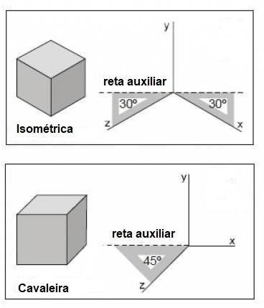
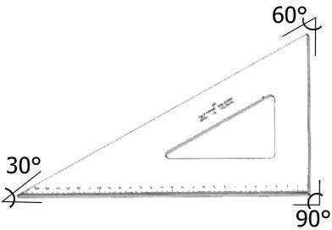
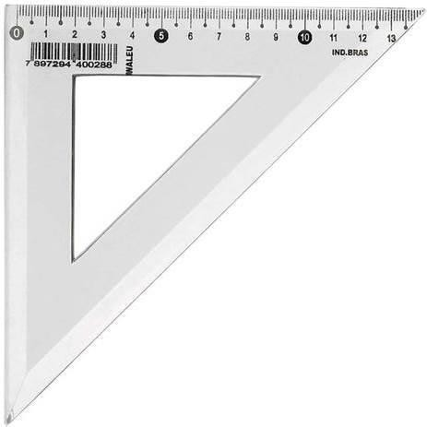
Perspectivas isométrica e cavaleira

Slide 26
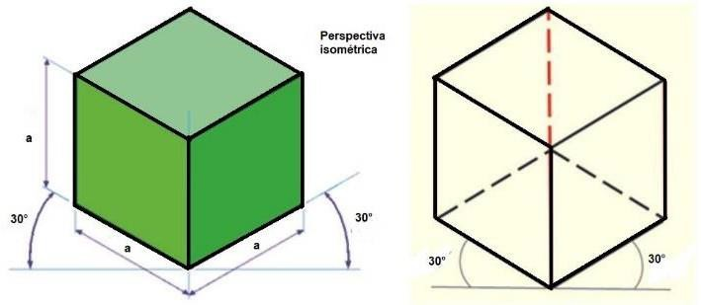
Perspectivas isométrica

Slide 27
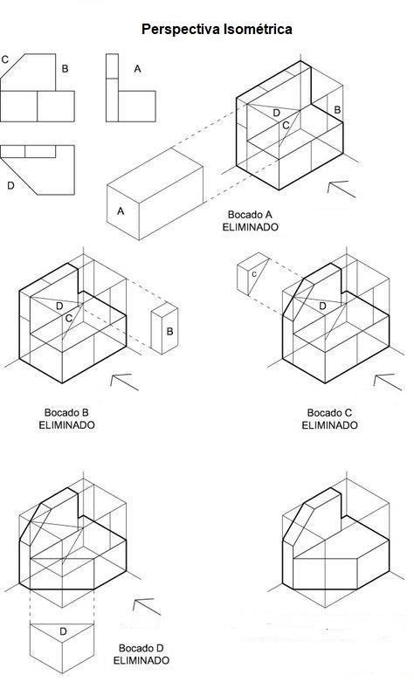
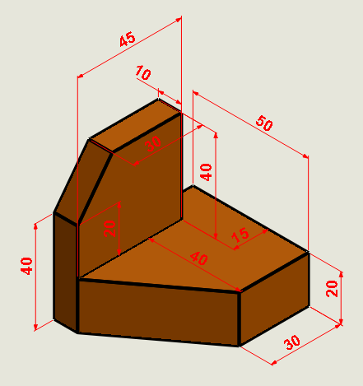
Ex : 01

Slide 28
Perspectiva isométrica exemplos

Slide 29
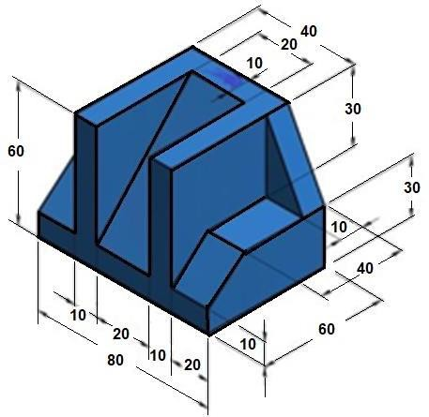
Ex 02

Slide 30
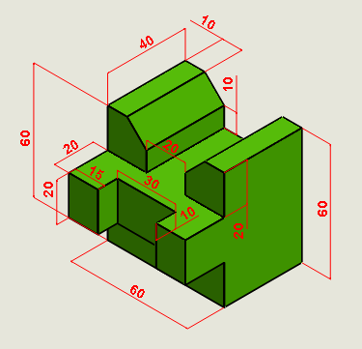
Ex 03

Slide 31
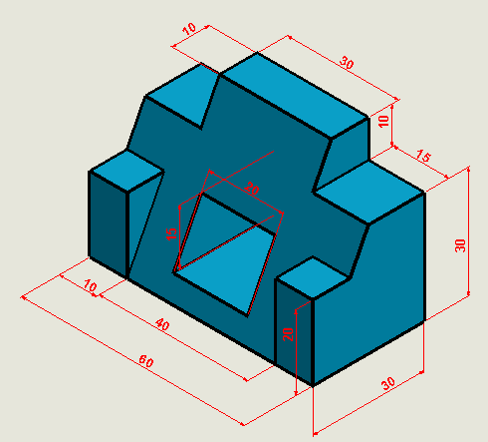
Ex 04

Slide 32
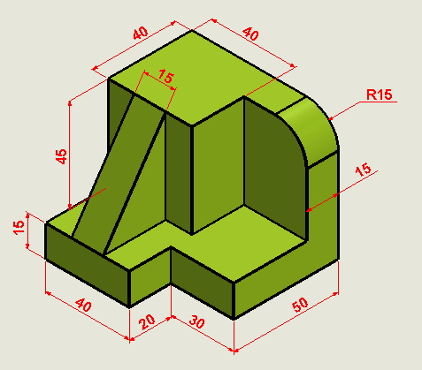
Ex 05

Slide 33
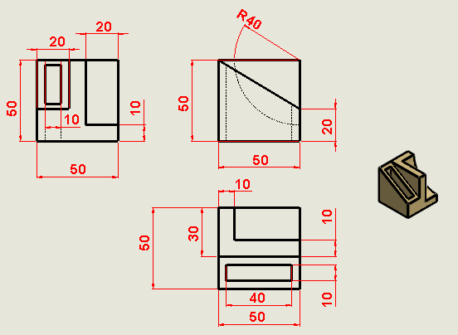
Ex 06

Slide 34
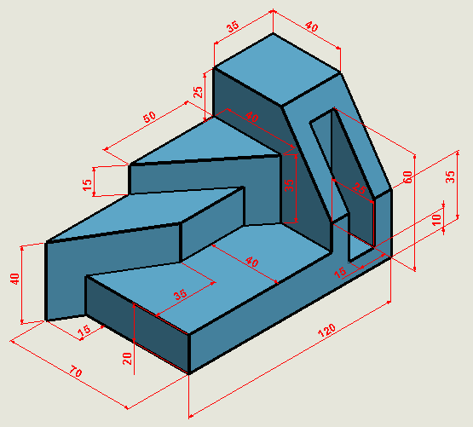
Ex 07

Slide 35
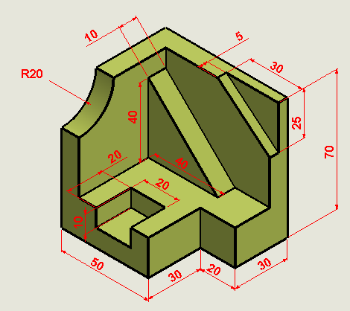
Ex 08

Slide 36
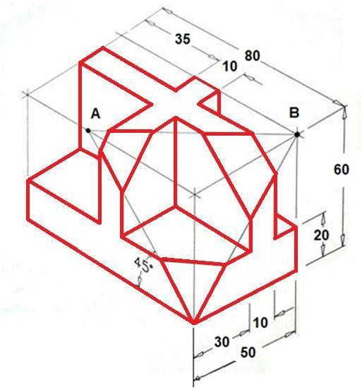
Ex 09

Slide 37
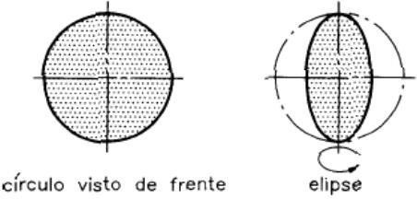
Perspectivas isométrica do círculo
Um círculo, visto de frente, tem sempre a forma redonda. Entretanto, quando giramos o círculo. Imprimimos um movimento de rotação ao círculo, ele aparentemente muda, pois assume a forma de uma elipse.

Slide 38
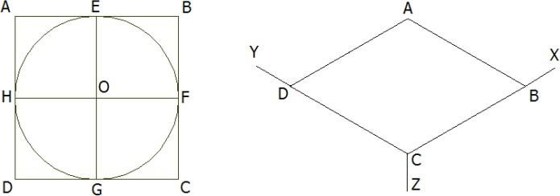
Perspectivas isométrica do círculo
Para obter a perspectiva isométrica de circunferências e de arcos de circunferências utilizamos a chamada elipse isométrica. Uma circunferência pode ser inscrita num quadrado, e esse, ao ser perspectivado, transforma- se num losango, que terá uma elipse inscrita. Para executar o desenho isométrico das circunferências, são executadas as seguintes etapas:
1) Desenha-se o quadrado ABCD que circunscreve a circunferência. Traçam-se os eixos isométricos e marcam- se os lados do quadrado nos eixos. Tem-se agora o losango ABCD (Figura abaixo).

Slide 39
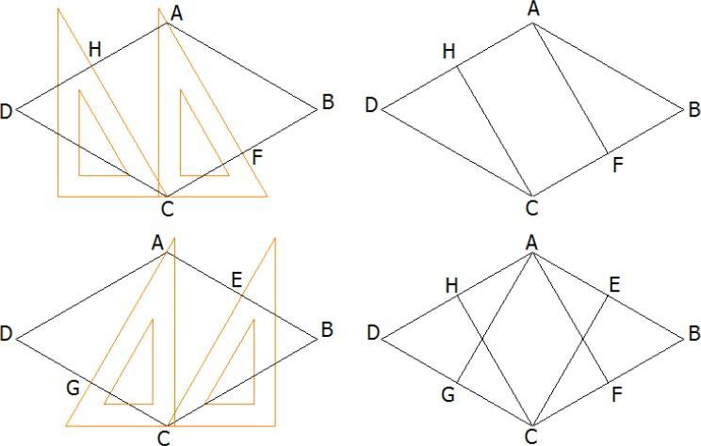
Perspectivas isométrica do círculo
2) Obtêm-se os pontos médios E, F, G e H dos lados do losango ABCD.

Slide 40
Perspectivas isométrica do círculo
3) Com centros nos vértices C e A, traçam-se os arcos HE e GF. Com centro nos pontos I e J, traçam-se os arcos EF e HG, completando a elipse isométrica.

Slide 41
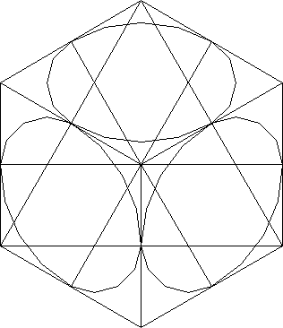
Perspectivas isométrica do círculo
O procedimento é o mesmo qualquer que seja o plano utilizado. Notem, na figura os sentidos das elipses.

Slide 42
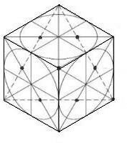
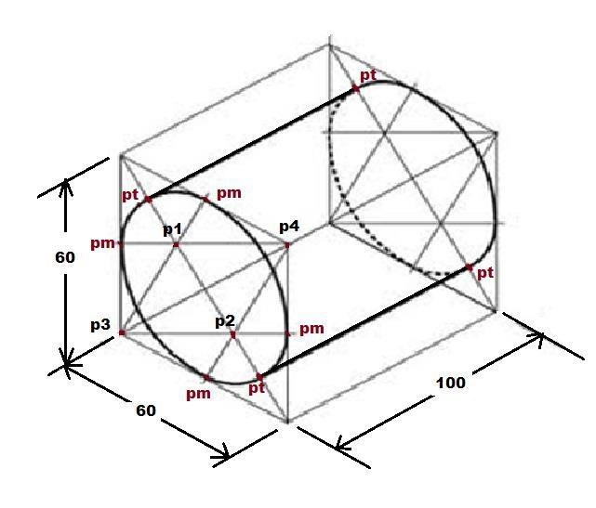
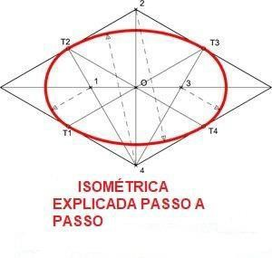
Ex 10

Slide 43
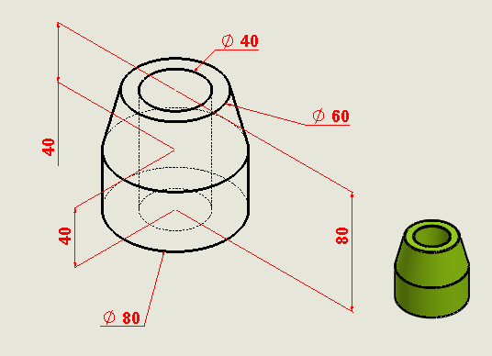
Ex 11

Slide 44
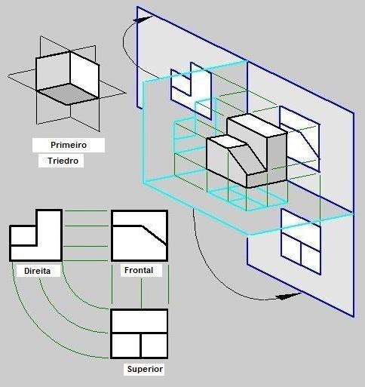
Vistas Ortogonais

Slide 45
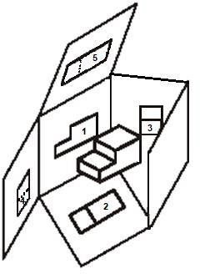
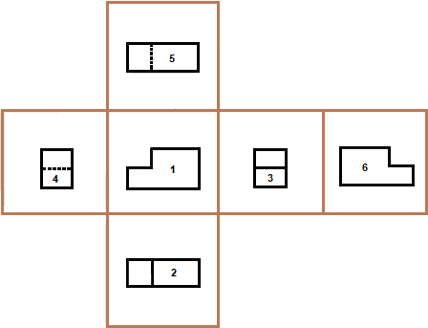
Projeção no plano

Slide 46
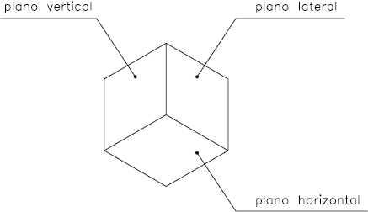
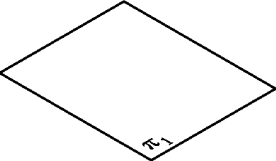
Vistas ortográficas
Para garantir que um objeto seja representado sem que haja nenhuma dúvida sobre suas características, são utilizados TRÊS PLANOS DE PROJEÇÃO. Estes planos são dispostos de maneira ortogonal entre si, dois a dois, de maneira semelhante às faces de um cubo.

Slide 47
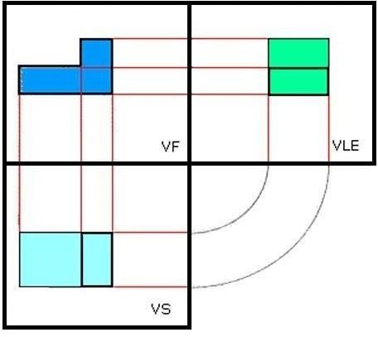

Slide 48
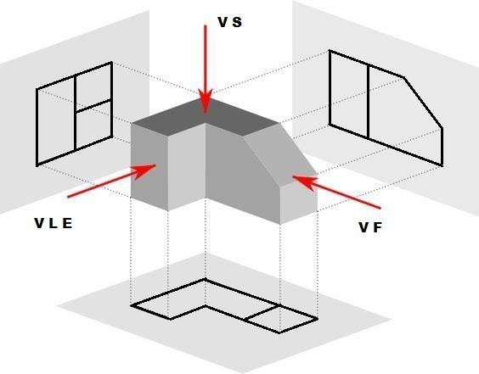

Slide 49
Diedros
Observação: O sistema americano (EUA) usa o 3º diedro, o utilizado no BRASIL é O 1° DIÉDRO. O diedro deve ser indicado na legenda conforme símbolos acima.

Slide 50
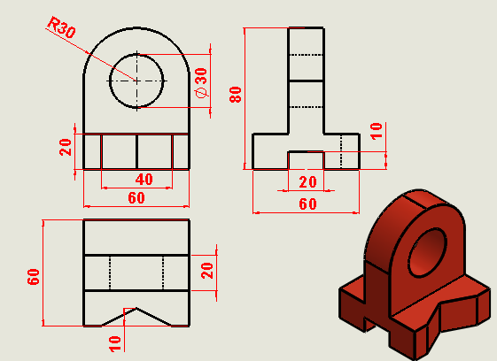
Ex 12

Slide 51
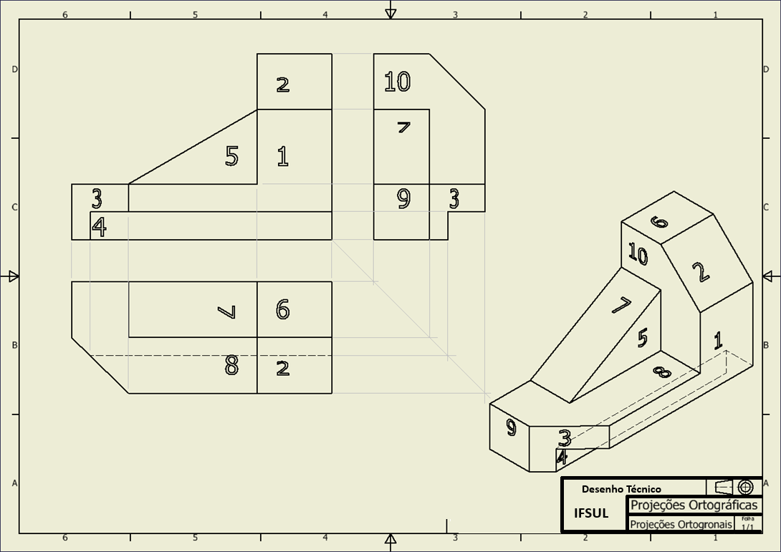
Vistas ortográficas

Slide 52
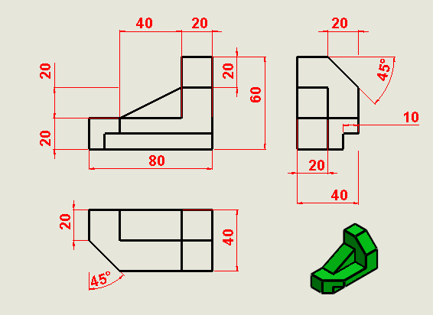
Ex. 13

Slide 53
COTAGEM
A NBR 10126 (ABNT, 1987 - Versão Corrigida: 1998) tem como objetivo fixar os princípios gerais de cotagem, através de linhas, símbolos, notas e valor numérico numa unidade de medida.
As recomendações na aplicação de cotas são:
Cotagem completa para descrever de forma clara e concisa o objeto;
Desenhos de detalhes devem usar a mesma unidade para todas as cotas sem o emprego do símbolo;
Evitar a duplicação de cotas, cotar o estritamente necessário;
Sempre que possível evitar o cruzamento de linhas auxiliares com linhas de cotas e com linhas do desenho;
A cotagem deve se dar na vista ou corte que represente mais claramente o elemento.

Slide 54
COTAGEM
Os elementos gráficos para a representação da cota são:
Linha de cota;
Linha auxiliar;
Limite da linha de cota (seta ou traço oblíquo);
Valor numérico da cota.
As linhas auxiliares e de cotas devem ser desenhadas como linhas estreitas contínuas. A linha auxiliar deve ser prolongada ligeiramente além da respectiva linha de cota. Um pequeno espaço deve ser deixado entre a linha de contorno e a linha auxiliar.

Slide 55
Quando houver espaço disponível, as setas de limitação da linha de cota devem ser apresentadas entre os limites da linha de cota. Quando o espaço for limitado as setas podem ser apresentadas externamente no prolongamento da linha de cota.

Slide 56
A linha auxiliar deve ser perpendicular ao elemento dimensionado, mas se necessário poderá ser
desenhada obliquamente a este (aprox. 60°), porém paralelas entre si.
A linha de cota não deve ser interrompida, mesmo que o elemento o seja.

Slide 57
A indicação dos limites da linha de cota é feita por meio de setas ou traços oblíquos.
Somente uma indicação deve ser usada num mesmo desenho, entretanto, se o espaço for pequeno, outra forma pode ser utilizada. As indicações são as seguintes:
a seta é desenha com linhas curtas formando ângulos de 15°. A seta pode ser aberta, ou fechada preenchida;
o traço oblíquo é desenhado com uma linha curta e inclinado a 45°.

Slide 58
Eixos, linhas de centro, arestas e contornos de objetos não devem ser usados como linha de cota (exceção aos desenhos esquemáticos).

Slide 59
As cotas de cordas, arcos e ângulos devem ser como mostra:

Slide 60
Em grandes raios, onde o centro esteja fora dos limites disponíveis para cotagem, a linha de cota deve ser quebrada.

Slide 61
As cotas devem ser localizadas de tal modo que não sejam cortadas ou separadas por qualquer outra linha.

Slide 62
Cotagem em série: O próprio nome já diz, utiliza-se um vértice como referência, geralmente no canto inferior esquerdo, para iniciar a cotagem e as novas cotas são inseridas a partir das cotas já existentes.

Slide 63
Vistas ortográficas e Perspectiva isométrica

Slide 64
Ex 14
Fazer as vistas Ortográficas

Slide 65
Ex 15
Fazer as Vistas Ortográficas

Slide 66
Ex 16
Fazer a Perspectiva
Instituto Federal Sul-rio-grandense | campus Sapucaia do Sul
80

Slide 67
Ex 17
Fazer a Perspectiva

Slide 68
Ex 18
Fazer a Perspectiva

Slide 69
Ex 19
Fazer a Perspectiva

Slide 70
Ex 20
Fazer a Perspectiva

Slide 71
Ex 21
Fazer a Perspectiva

Slide 72
Ex 22
Fazer a Perspectiva

Slide 73
Ex 23
Fazer a Perspectiva

Slide 74
O que é um corte?
Difícil entender!
Em muitos casos a representação da realidade através do sistema de vistas ortográficas pode não se mostrar
adequada devido a dificuldade de interpretação do desenho que pode haver,
principalmente em peças
complexas, devido ao grande número de linhas que estariam presentes.
Quando precisamos ver detalhes internos das peças que as vistas ortogonais não conseguem mostrar ou mostram com muitas linhas ao ponto de não entendermos nós CORTAMOS A PEÇA PARA VER ESSES DETALHES E REDUZIR O NÚMERO DE LINHAS DO DESENHO.
Então nós cortamos!

Slide 75
Corte

Slide 76
Corte

Slide 77
Corte
Representar uma peça “cortada” consiste em:
imaginar que a peça está sendo seccionada por um plano imaginário;
eliminar toda a porção da peça situada entre o plano de corte e o observador;
representar a porção restante da peça como se estivéssemos observando a mesma cortada seguindo algumas regras.

Slide 78
O “traço” do plano de corte " deve ser indicado em uma vista perpendicular ao mesmo – este plano deve ser representado através de linha tipo traço-ponto larga que se prolonga para fora do contorno da peça. Dentro da peça o traço do plano de corte pode ser representado com linhas estreitas tipo traço-ponto ou ser suprimido.
Obrigatoriamente deve-se representar o sentido de observação, o que é feito através de setas nos extremos da linha que demarca a posição do plano de corte.
Cabe lembrar que um objeto cortado, se observado em um sentido ou em outro pode resultar em vistas bastante diferentes.
Caso esteja sendo representado mais de um corte da mesma peça colocam-se letras maiúsculas junto às setas indicativas da direção. Estas letras servem para identificar cada posição de corte e são informadas abaixo de cada vista cortada com a finalidade de vinculá-la com a respectiva posição de corte. Vide na figura ... as letras “A”, “B” e “C” junto às setas e os “nomes” dos cortes (corte AA, corte BB, corte CC, ...) indicados abaixo das respectivas vistas seccionadas.
Hachurar todo a área cortada de acordo com o tipo de material, com traço de 45º e sempre no mesmo sentido.
Corte

Slide 79
Corte

Slide 80
Corte: Hachuras

Slide 81
Tipos de corte

Slide 82
Corte total ou pleno

Slide 83
Meio Corte

Slide 84
Meio Corte

Slide 85
Corte Composto

Slide 86
Corte Composto
Corte

Slide 87
Corte Parcial
Corte A-A

Slide 88
Mais de um corte

Slide 89
Omissão de corte

Slide 90
SEÇÕES

Slide 92
Seção

Slide 94
Corte x Seção

Slide 95
Seção

Slide 96
ENCURTAMENTO

Slide 99
VISTAS AUXILIARES

Slide 100
A figura abaixo mostra as três vistas principais de um objeto com superfície inclinada, pode-se observar que em nenhuma das três vistas aparece em verdadeira grandeza a parte inclinada do objeto.

Slide 101
A representação da
verdadeira grandeza de uma
superfície inclinada projeção ortogonal inclinada.
só será
em um
sua plano paralelo à parte
possível fazendo a

Slide 102
A figura abaixo mostra um exemplo de uma peça que possui uma superfície inclinada e onde foi acrescentado um plano de projeção paralelo a essa face de modo a representá-la em verdadeira grandeza.

Slide 103
Como o desenho técnico tem como objetivo representar com clareza as formas espaciais dos objetos, não tem sentido prático desenhar as partes das vistas que aparecem com dimensões fora das suas verdadeiras grandezas. Desta forma, a ABNT recomenda a utilização de vistas parciais, limitadas por linhas de rupturas, que representam somente as partes que aparecem as formas verdadeiras dos objetos.

Slide 104
As vistas auxiliares, como são localizadas em posições diferentes das posições resultantes das vistas principais, devem ter o sentido de observação indicado por uma seta designada por uma letra, que será usada para identificar a vista resultante daquela direção. A figura mostra
que as vistas auxiliares, além de representarem a forma do objeto
com maior clareza, permitem que as cotas
sejam referenciadas em verdadeiras
grandezas nas dimensões cotadas.

